Slide 1

SAP R/3 - 관리회계 (CO)
경영계획 및 예산관리
원가센터 관리
원가 분석
활동기준 원가
수익성 분석
대체 원가
구성형 원가
물류체인에 따른 원가 및 수익성분석
경영관리 및 주요 성과 지표
이익센터 관리

Slide 2
관리회계 - 항목 : 경영계획 및 예산관리
세부항목 : 경영계획의 환경변화에 따른 Modeling 기능 (Version관리) / What-if 분석을 가능하게 하는
Simulation 기능
Page: 1-1 (다음 페이지에 계속)
기능설명
1. 예산 비목별 변수조정에 의한 자동편성
1) 부문별, 비목별, 자금별 예산편성 가능
2) 다양한 예산 Version 지원 (계절적 변화, 중장기적 변화, 알파/감마/베타지수별 변화, 가중치별 변화 등..)
3) 변화에 따른 다양한 대응 툴의 지원 (실적 및 계획 데이터 복사, 기간배부, 범주별 조정, 버전 카피 등..)
4) 다양한 예측 시뮬레이션 (Budget, Forecast, Target, Standard, Monthly Planning, 계절별 등..) 기능
2. 부문별 예산 자동집계 및 조정작업 지원
1) 코스트 센터별 예산 수립 (인사예산, 고정자산 예산, 경비 예산 등..)
2) 내부 오더를 사용하여 예산 수립 (비용예산, 투자예산, 프로젝트 예산 등..)
3) Top-Down / Bottom-Up 방식의 예산 집계 및 모니터링 기능
3. 추정 재무제표 자동작성 및 리포팅 기능
1) 추정 손익계산서의 실시간 조회 및 데이터의 조정 가능
2) Profit Center Accounting을 통하여 비용 및 자산에 대한 계획을 포함한 사업계획의 작성
4. 중’장기 재무전략 계획의 연차 예산기능
1) 계획 Profile 기능을 이용하여 중’장기 예산수립 가능
2) 예측기능을 이용한 환경 변화에 대한 예산 재평가

Slide 3
관리회계 - 항목 : 경영계획 및 예산관리
세부항목 : 경영계획의 환경변화에 따른 Modeling 기능 (Version관리) / What-if 분석을 가능하게 하는
Simulation 기능
Page: 1-2 (다음 페이지에 계속)
기능설명
5. 세법 환경 변화에 따른 세율, 세목의 변경 편의 및 영향 분석 지원
1) 사용자의 세무코드( 지방세코드 포함) 추가 및 변경 용이, 관련 계정 및 세금계산 방식의 변경 용이
2) 세율의 변경 및 세금 유형간의 관계 설정 용이
3) 정부기관 또는 지방 자치단체의 세무공고에 대한 WEB Site의 구축으로 지식관리 시스템 구축가능
6. 자산 환경변화에 따른 대응
1) 투자자산의 예측 시뮬레이션 기능 지원
2) 금융자산의 수지 / 운용 계획에 따른 예측 및 시뮬레이션 기능 지원
3) 추정 및 실적 감가상각비의 계산변경에 따른 다양한 상각 방법 및 상각 영역의 변경 지원, 시뮬레이션 기능
7. 손익영향 시뮬레이션
1) 시장데이터 (이자율, 환율, 주가, 제반지수 등)의 향후 추이를 시나리오로 구성, 모델링 작성 기능
2) 경쟁사의 데이터를 종합하여 제품 판매, 시장계획 및 경쟁사 모델링 작성 기능
3) 분석대상의 포트폴리오 (상거래 + 재무거래)의 수익률 곡선에 의한 NPV, IRR분석 등
4) EIS 정보제공 기능 및 그룹 통합적인 예측 시뮬레이션, Hierarchy에 의한 단위별(지역, 국가, 법인, 판매관련,
투자관련, 인사관련 등..), 범위별(요소별, 형태별, 계산공식 영역별 등..) 데이터 검색

Slide 4
관리회계 - 항목 : 경영계획 및 예산관리
세부항목 : 경영계획의 환경변화에 따른 Modeling 기능 (Version관리) / What-if 분석을 가능하게 하는
Simulation 기능
Page: 1-3 (다음 페이지에 계속)
기능설명
8. 중장기 경영계획, 운영계획, 전략기능의 Simulation Tool 지원
- 중장기 전략 수립은 EC-BP Module에서 기존의 데이터를 여러가지 방법으로 Simulation해서 작성할수 있다.
- 가치중심경영이 되도록 여러가지의 의사결정대안이 회사관리지표 (Value driver 포함) 에 미치는 영향을
Simualtion과 Scenario Modeling을 통해 제공한다.
- SEM BPS에서 기업의 전략이 반영된 추정 재무제표 혹은 Cash flow를 Forecasting할수 있다.
- SEM BIC는 기업외부의 시장동향이나 경쟁사 정보, 경쟁제품등에 관련된 정보를 WEB 이나 외부 DB 등에서
Network를 이용하여 정기적으로 혹은 User가 원하는 시점에 정보를 수집할수 있도록 한다.
9. 분석정보의 적시성
- BW (Business Information Warehouse)를 통하여 전사의 KPI 관련정보를 리얼타임 혹은 배치성으로 집계한다.
- SEM-BIC (Business Information Collection) Module은 기업내부의 정보뿐만 아니라 기업외부의 정보를 다양한
방법으로 수집할수 있는 기능을 제공한다.
10. 분석정보의 적시성
- BW (Business Information Warehouse)를 통하여 전사의 KPI 관련정보를 리얼타임 혹은 배치성으로 집계한다.
- SEM-BIC (Business Information Collection) Module은 기업내부의 정보뿐만 아니라 기업외부의 정보를 다양한
방법으로 수집할수 있는 기능을 제공한다.

Slide 5

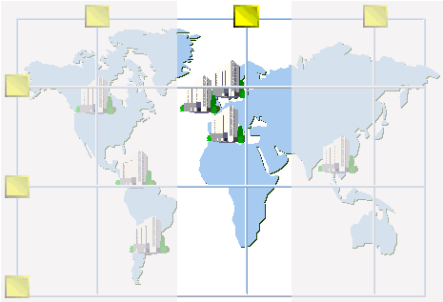


관리회계 - 항목 : 경영계획 및 예산관리
세부항목 : 경영계획의 환경변화에 따른 Modeling 기능 (Version관리) / What-if 분석을 가능하게 하는
Simulation 기능
Page: 1-4 (다음 페이지에 계속)
Americas
Europe/Africa
Asia
F
D
USA
J
Division A
E
최고 경영자
MEX
MAL
Division B
RA
Division C
부문별 매니져
실무 담당자

Slide 6
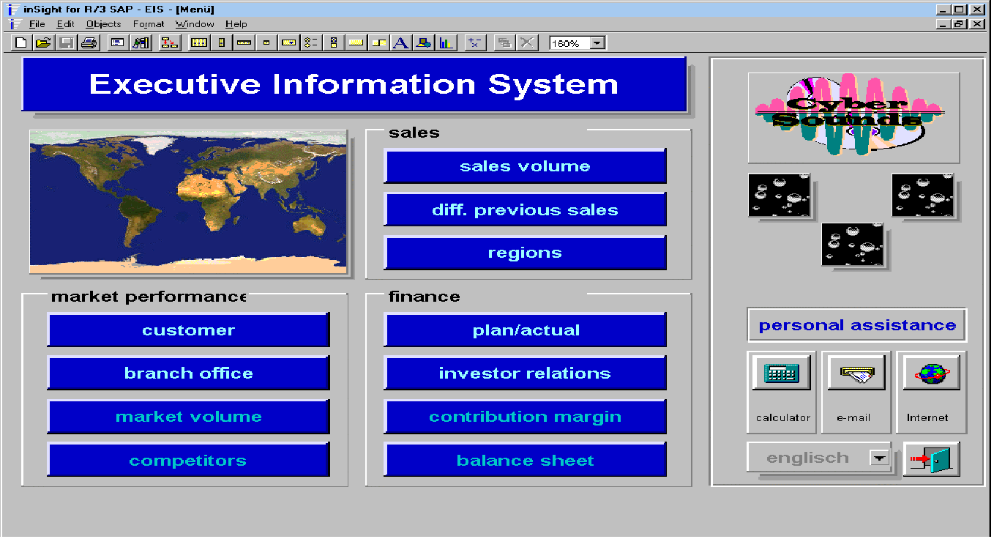
관리회계 - 항목 : 경영계획 및 예산관리
세부항목 : 경영계획의 환경변화에 따른 Modeling 기능 (Version관리) / What-if 분석을 가능하게 하는
Simulation 기능
Page: 1-5
개인의 데이터
관리영역 에서
Global Data Cube의
형성에 이르기 까지
통합적 경영계획
의 운영체계 확립 및 의사결정의 최적화
글로벌 데이터 영역
경영층의 관점에 따라 종합적 / 부분적 / 전략적 의사결정

Slide 7

원가센터의 계층구조
세부항목 : 원가센터별 그룹별 정보 도출 및 인사조직 상의 조직구조와 분리 또는 호환, 책임자 및
센터관련 변경에 대한 이력관리 및 신규 센터와의 연결 또는 배부 기능
Company
Alternative hierarchy
Production
Finance
Adminis-
tration
Division 1
Division 2
Production100
Administration 300
Finance 200
100
110
120
130
200
210
220
230
300
310

Slide 8
원가센터 / ABC 보고서
Cost
Center
영업부서
경리부서
Cost
Center
현금할인 : 320,000
고객할인 : 110,000
영업 장려금 : 50,000
Total 480,000
급여 : 250,000
회의비 : 80,000
여비 교통비 : 50,000
Total 380,000
생산부서
연구개발
직접 노무비 : 250,000
감가 상각비 : 330,000
간접 경비 : 100,000
Total 680,000
시험 연구비 : 300,000
감가 상각비 : 100,000
샘플 자재 : 60,000
Total 460,000
Traditional View
Activity Based View
Traditional Income Statement
Activity-Based Costing
Income Statement
매출액 : 3,500,000
판매비 : 480,000
순 매출액 : 3,020,000
매출원가 : 791,000
원’부재료비 : 111,000
직접비 : 580,000
간접비 : 100,000
공헌이익 I : 2,229,000
일반관리비 : 380,000
연구개발비 : 460,000
매출액 :3,500,000
영업 프로세스 :480,000
Activity Q’ty / Amount
내부 프로세스 :380,000
Activity Q’ty / Amount
생산 프로세스 :680,000
개발 프로세스 :460,000

Slide 9
관리회계 - 항목 : 원가센터 관리
세부항목 : 부서의 변경에 대한 이력관리 및 데이터의 관리
기능설명
1. 코스트센터내의 마스터 데이터는 각 필드가 변경시 변경내역이 이력관리되어짐
2. 코스트센터의 이름이나 내역 변경사항
3. 책임자의 교체, Physical Department Name 등의 변경 이력관리
4. 코스트센터의 범주와 계층구조 영역 변경 이력관리
5. 부서가 연계된 회사코드 와 사업영역 등의 변경 이력관리
6. 부서가 연계된 손익센터의 변경 이력관리
7. 변경일자, 변경된 필드 내역, 변경에 대한 유효기간 관리
8. 변경인, 신규 변경값, 변경시간 등 세부적인 변경 이력관리
9. 부서가 전혀 다른 부서로 변경, 나누어 지거나, 통합되는 모든경우에도 유연한 대응
10. 부서가 변경되는데에 따른 데이터의 변경이나 배부에도 쉽게 대응
11. 부서간 원가의 다양한 배부 방법 지원 및 자금, ABC, Internal Order, Accrual Expense, Commitment, Surcharge 등
12. 초기 원가 집계 / 예산 관리 / 경비 관리 / 계획 / 활동성 기준 체크 / 통계적 수치 등으로 단위별 계정별 그룹별 관리
13. 버전(데이터 영역) 관리 / 목표 대비 실적 / Activity Price / Master Data Monitoring / 원가구성요소 분할 기능 등

Slide 10
관리회계 - 항목 : 원가센터 관리
세부항목 : Transaction Data를 Cost Center별로 배분 / 집계하기 위한 기준설정
기능설명
1. Sender Value에 대한 규칙 설정 가능 (전기금액, 일부 고정액, 비율 배부)
2. 배부 규칙에 대한 정의 (변동부분, 고정액, 고정 백분율, 고정부분)가 가능하며 이 정의에 따라
배부기준에서 선택할수 있는 값의 영역이 달라진다
3. 배부기준은 실제값과 계획값을 배부할수 있다.
4. 배부기준은 값 또는 수량 등의 기준으로 배부할수 있다.
5. 배부기준은 일정한 계정 범위기준으로 설정하거나, 버전별, 기능영역별, 통계주요 지표별 등으로 설정할수 있다.
6. 원가센터 별로 배부 집계하기위해 원가센터의 특성별, 배부 목적별로 배부기준을 다르게 가질수 있다.
7. 배부 및 집계 기준으로는 배부하고자 하는 값이나 배부 목적에 따라 제품의 특성 또는 시장 영역에
대해 다르게 정의한다.
8. 각각의 원가센터에 발생시키고자 하는 Transaction Data의 Master를 Setting 할때 비용값, 제품 특성, 시장영역,
오더별로 원가센터에서 연결되는 손익센터를 다르게 귀속 시킬수 있으며, 이것은 손익센터의 책임있는
손익 및 경영 전략적 상황에 따라 유연하게 대처 할수 있는 기능이다.

Slide 11
관리회계 - 항목 : 원가 분석
세부항목 : 표준과 실제원가의 비교
Page: 1-1 (다음 페이지에 계속)
기능설명
1. 표준과 실제원가 의 비교
표준원가 실제원가
1. 변동원가 : 1. 변동원가 :
BOM qty * Actual consumption qty *
Material Master price (Standard) Material Master price (Actual)
2. 직접비 : 2. 직접비 :
Activity Routing qty * Activity actual qty *
Standard amount Actual amount
3. 간접비 = % base on Activity 3. 간접비: Actual Overhead Calculation

Slide 12
관리회계 - 항목 : 원가 분석
세부항목 : 표준원가 - 전표에 Posting되는 방법 및 Logic
(다음 페이지에 계속) Page: 2-1
기능설명
2. 표준원가에 의해 설정된 Data와 실제 Data중 실제 Data에 Posting 되는 Data
1) 표준원가 영역에서 집계되는 데이터
- 원’부재료, 스페어 파트, 유틸리티의 표준단가에 의해 Posting되는 계획 데이터
- 제조직접비에 직접 투입되는 데이터 (노무비, 보수유지비, 감가상각비, 제조경비 등..)의 계획 값
- 제조간접비에서 계획되어지는 계획값
- 매출원가에는 판’관비의 계획값 및 기타 계획값
2) 실제원가 영역에서 집계되는 데이터
- 원’부재료, 스페어 파트, 유틸리티의 실제값 (Moving Average, FIFO 등…)
- 제조직접비로 직접 전표가 발생되는 데이터 (제조공정 부서에서 발생되는 제조직접비 실제값)
- 제조간접부서에서 발생되는 실제값
- 판’관비 및 영업외 비용의 실제값
3) 표준과 실제는 각각 별도의 Procedure를 거쳐서 모든 데이터가 입력되고, 각각 별도의 System Document를
형성하며, 코스트 센터별, 제조원가 측면, 손익센터별, 손익측면 등에서 각각 통합적인 데이터로 집계하기
위한 집적대상에는 표준 데이터와 실제 데이터가 모두 집계되고 그 차이는 Variance로 나타난다.

Slide 13
관리회계 - 항목 : 원가 분석
세부항목 : 실적원가 계산
(다음 페이지에 계속) Page: 2-2
기능설명
4) 실적원가 계산을 위한 기반
- 재무관리의 실적원가 집계
- 통계주요지표에 의한 원가배부
- 실적원가의 재입력
- 실적 액티비티 단가의 재평가
5) 자재원장 관리에 근거한 실적원가 계산
- 자재별 마스터 데이터의 검색
- 자재원장 관리
- 조직측정의 정산
- 원가 계산의 입력 및 실제원가 계산

Slide 14




관리회계 - 항목 : 원가 분석
다양한 생산방식별 제품원가관리
세부항목 : 표준원가 - 다양한 생산오더 방식의 지원
(다음 페이지에 계속) Page: 2-3
특 징
원가 관리
다양한 생산방식의 지원
원가구조의 자유로운 정의
원가차이 분석
(원가책임센터로 Drill
down)
원가의 투명성/신뢰성
자원(Resource)소비의
투명성
Simult. Costing
Process Industry
Material
Internal
Activities
Repetitive Manuf.
Nonstock
Invoices
Order-related Man.
기말 처리
재공품
Scrap
원가차이
정산
Make-to-Order
Project-relat. Man.

Slide 15






관리회계 - 항목 : 원가 분석
세부항목 : Material Master에서 연계되어지는 Material Ledger를 이용한 실제 재고 가액의 파악 및 Transaction Based
Currency에 의한 물류의 통화관리 지원
Page: 2-4
원가계획
재고장
재고장
재고장
실제
실제
Estimate
표준원가
수정원가예측
표준원가
수정원가예측
표준원가
1998
1999
2000
시간
원가관리
목표원가 /
실제원가
원가차이
계획 / 실적
재공품
실제원가
제품원장
실제 원가
기말 정산 처리

Slide 16
관리회계 - 항목 : 원가 분석
세부항목 : 표준과 실적의 차이조정
(다음 페이지에 계속) Page: 3-1
기능설명
3. 표준원가와 실제 Data의 차이부분에 대한 조정 (데이터 건별로 또는 원가단위 별로 Grouping하여 Posting)
1) 원가차이의 배부단위
- 투입측면 (투입요소별 가격차이, 수량차이, 투입잔여 차이 등)의 원가차이분석 및 차이의 자동배부
- 산출측면 (단수차이, 대체요소별 차이, Loss 등)의 원가차이분석 및 차이의 자동배부
- 계정단위 및 그룹별 (원재료, 부재료, 인건비, 감가상각비, 보수유지비 등)로 차이 자동배부 및 세부분석 가능
- 원가요소 그룹 단위별 (고정비, 변동비 등)의 자동배부 및 원가차이 분석 가능
- 각 공정단위별, 제품별, 제품그룹별 등 원가차이 자동배부 및 분석
2) 기능적인 차이배부 조정
- 원터치 기능으로 제공되는 원가차이의 배부단위별 강종별, 품종별, 제품별의 자동배부
- 제조원가 차이분석 레포트에서 제공되는 각 배부단위별 차이의 원인 및 차이값에 대한 자동 설명기능
- 레포트 포트폴리오 기능으로 제공되는 차이에 대한 세부적인 분석기능
- 손익분석 레포트에서 매출원가에 기인되는 차이의 Grouping 및 세부항목에 대한 분석기능

Slide 17
관리회계 - 항목 : 원가 분석
세부항목 : 표준과 실적의 차이조정
(다음 페이지에 계속) Page: 3-2
Component Layout for 10 Pieces
원가대상
원재료비
제조직접비
제조간접비
Material 0815
600.-
1100.-
300.-
생산수량: 10 piece
원가차이 정산
실 적
Material
재료비
800
Master
제조직접비
1200
Target Version 0
Target Version 0
간접비
400
Price
2400
Price
150
Quantity
150
Accounting standpoint
생산완료
- 2000
Res. Usage
100
Standard price 200.-
Scrap
0
Standard price 200.-
대차
400
Lot Size
0
Remaining
0
재무회계
FI
Warehouse
Price Difference
CO-
수익성 분석
PA
2000
400
MM
Variances
400
Warehouse
정산

Slide 18

관리회계 - 항목 : 원가 분석
세부항목 : 표준과 실적의 차이조정
Page: 3-3
원가차이:
투입
원가요소 별
Price
가격차이
자원의 계획원가대비 실적원가의 차이
100
20
원가차이:
산출
50
Quantity
수량차이
자원의 계획투입수량대비 실적투입수량의 차이
Lot size
고정원가차이
계획Lot Size 고정비 대비 실적Lot Size고정비차이
set up
Resource
자원소비원가차이
자원의 계획소비대비 실적소비의 차이 (예:상이한 원재료 투입)
Outp.price
가격차이
표준원가대비 변동원가의 차이
v
S
Input
잔여차이
Remaining
기타차이
overhead 25% 150,- (actual) instead of
100,- (target)
sum of
variances
<> total variance

Slide 19
관리회계 - 항목 : 원가 분석
세부항목 : 수량구조와 공정구조에 따른 원가 계산
(다음 페이지에 계속) Page: 4-1
기능설명
4. BOM 및 표준단가 Setting 방법
[BOM Setting]
1) 제품, 반제품등에 투입되는 원’부재료의 표준 투입수량을 BOM Setting에 정의
2) 다양한 표준의 설정으로 다양한 BOM Setting이 가능하며, 설정에 따른 자동선택 기능 제공
3) 제품, 반제품등에 일목요연한 자재구성도 제공 및 그와 연계된 세부데이터의 검색기능 제공
4) Transaction Pass: CS01로 바로 BOM Setting 가능
[표준단가 Setting]
1) 원가추정 및 시뮬레이션 (경영계획시, 신제품 가격지원시 등) 지원
가) 자재원가 계산
- 양적구조 (원’부재료 사용 및 투입요소별 등의 제원치)로 원가계산 - 양적구조 없이 원가추정도 가능
- 가격갱신 (표준가 및 기타가격)
- 공장별, 제품그룹별, 제품형태별, 개개 제품별 원가추정
- 각 투입요소별, 공정별, 강종별, 생산계획별 제품원가 추정

Slide 20
관리회계 - 항목 : 원가 분석
세부항목 : 수량구조와 공정구조에 따른 원가 계산
(다음 페이지에 계속) Page: 4-2
기능설명
나) 추정원가 시뮬레이션
- 각 Activity의 Reconciliation
- 각 투입요소 (원’부재료, 인력, 보수유지, 기계작업 등)의 활동수량 및 원단위가, 투입단위당 산출가격 확인
- 생산계획 변동에 따른 원가 추정 시뮬레이션 및 검증
- 각 제품별 투입요소별 등 간접비 투입 포지션의 시뮬레이션
다) 표준설정
- 관리회계의 판매계획 통합 및 지원
- 자재구매의 소요계획 및 예측단가 계획
- 현금 및 자금계획의 센터별 또는 오더별, 프로젝트별 귀속관리
- 고정자산 계획 및 감가상각비 추정의 센터별, 오더별 귀속관리
- 설비투자 및 기술투자 계획의 연계
- 생산계획 및 생산계획 데이터 관리
- 각 부서별 등의 일반경비 계획 및 통제 / 예산, 표준설정 및 배부
라) 표준원가 계산
- 표준, 예산, Forecast, 기타계획 등에 의거한 표준원가 산출 및 비교
- 표준계획 원가의 계산 / 수정계획 원가의 계산 / 현재계획 원가의 계산 등 다각적 원가계산 확립
- 표준원가의 다양한 분석 툴 및 실적과의 다각적 분석툴 지원 및 차이, 원인에 대한 자동 설명

Slide 21
관리회계 - 항목 : 원가 분석
세부항목 : 수량구조와 공정구조에 따른 원가 계산
Page: 4-3
수량 구조
가격 구조
BOM
Routing
Material비용(원자재 등)
Activity비용 (제조)
간접비 (Costing Sheet)
원가계산
제품원가의 구조
가격결정
계획/실적평가(CO-PA)
수익성 분석
원가 통제
원가계산 결과
원가분류
원가요소별
원가그룹별
용도
M Material $
M Material $
E Activity $
E Activity $
G Overhd $
400 000 $
610 000 $
612 000 $
660 000 $
$ $ $

Slide 22
관리회계 - 항목 : 원가 분석
세부항목 : 제조원가 명세서 형식
기능설명
1. SAP Standard Report로 제공 사내 제조원가 명세서
- 제조원가 명세서가 Report Portfolio와 Drill Down Report로 제공
- 제조원가 요약분석 레포트 (차이분석, 재공품, 계획원가, 실제원가 등)
- 제조원가 오브젝트 레포트 (Order Selection, Order Hierarchy에 의한 정의 레포트 등)
- 제조원가 상세 레포트 (목표/생산/실제차이 상세, 목표/계획/실제 차이 레포트 등)
- 제조원가 오브젝트 비교 레포트 (제품원가 추정, 오더 대 오더 계획 및 실제, 오더 계층구조 계획 대비 실적 등)
- 기타 개별항목 차이 등의 레포트를 표준으로 지원
2. Legal Required Report로 이용되어지는 제조원가 명세서
- Report Painter와 Report Writer기능으로 쉽게 레포트 작성 및 변경이 용이
- 업체별로 필요한 제조원가 명세서 형태로 Report 생성
- 사용자가 생성한 레포트도 레포트간의 연계와 데이터 연계 검색이 용이

Slide 23
관리회계 - 항목 : 원가 분석
세부항목 : 원가별 총금액, 단위원가 (목표 대비 실적 형태로 제공)
기능설명
1. 제조원가별 원가구분
- 단위 제품별 / 제품 그룹군별 / 공장별 등으로 조합구조별로 목표 대비 실적원가 정보를 제공
- 품종별, 공정별, 계정그룹별, 원가요소별로 원가 정보를 제공
- 마감 절차에 따른 각각의 세부정보 레포트를 지원, 검색가능 (프로세스의 원가배부, 재공품, 원가차이 배부,
간접비 계산, 오더 정산 등)
- 목표 대비 실적에 따른 상세부분까지의 자동 차이분석 및 차이 설명기능 제공
- 제조원가 레벨에서 표준 보고서 및 신규 레포트의 제공이 유연함
- Activity의 계획 및 실적 대비 등의 다양한 배부 및 다양한 분석 레포트 제공
- 원가관리 객체별 (내부오더, 코스트 센터, 프로세스, 생산오더, 판매오더 등) 원가를 집계, 분석가능
2. 매출원가별 원가구분
- 인터내셔널 그룹별, 국가별, 단위 회사별, 공장별, 영업지역별, 고객별등 사용자가 정의한 관점에 따라
매출원가가 구분되어져 자료 제공
- 판매전략과 연계되어져서 제공되는 목표 대비 실적의 모니터링 기능
- 경영계획 수립 및 판매오더 등록시 제품 및 서비스별 계획 대비 실적 계산을 지원 (예측원가 계산지원 등)

Slide 24
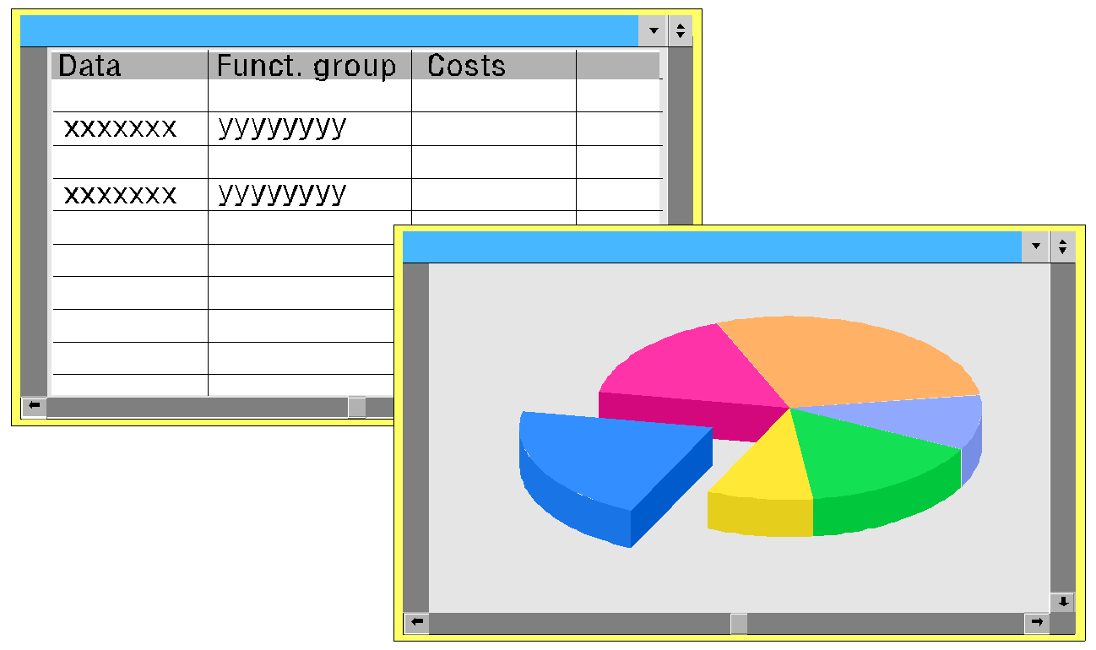
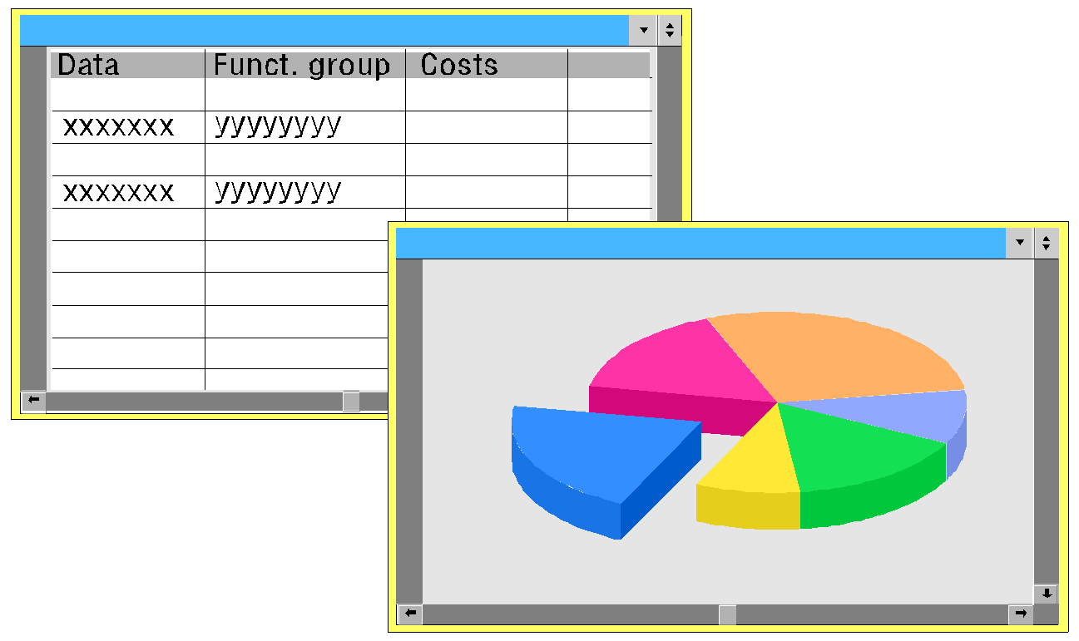
관리회계 - 항목 : 활동원가 회계 (ABC)
세부항목 : ABC / ABM의 원가
활동원가 계산의 적용
- 원가 중심점과 활동 타입의 연계
- 조직구조와 활동 및 자원의 소비를 연계
- 부서별, 작업별 활동 타입에 따른 원가 정의
- 회사영역 외부 범주에서 관리회계 영역을 설정하고
프로세스의 조정 및 할당, 계산 등을 수행
- 프로세스 템플릿에서 각 원가 유발요인과 자원소비
요인에 연결 계산 공식의 작성 및 유도
- 다양한 기준에 의한 프로세스 원가의 할당
- 프로세스의 계층화, 그룹화 및 목표활동 부과
- 자원의 소비에 의한 가격, 수량, 시간 등의 흐름 파악
- 프로세스의 효율을 점검하고 최적의 업무 유도
- 원가 유발요인과 자원 유발 요인의 억제
- 원가 집적 대상에 실 활동 기준으로 유도
원가집계
단위별 관리
Process
P l a n
A c t u a l
제조 및 판매
수익성 분석

Slide 25
관리회계 - 항목 : 활동원가 회계 (ABC)
세부항목 : 가. 원가유발요인으로 입력, 수정
기능설명
원가 유발요인 (Cost Drivers)
- 원가유발요인으로 입력 또는 수정을 할수있는데 아래와 같이 살펴본다
- 원가가 발생하는 요인을 Causes of Resource Consumption 또는 Cost Drivers 라고 한다.
- 원가 유발요인으로 프로세스의 수량을 결정하고 프로세스를 어느 원가대상이 소비하는지를 측정한다.
- 원가 유발요인을 통하여 간접비를 원가대상에 배부한다.
- 원가 유발요인의 예: 생산주문 Production Orders 건수, 자재명세서의 항목의 개수, Work List의 Task 개수,
확정한 오더의 건수, 구매주문에서의 공급자 수 등
- 프로세스를 정의할때 거기에 어떤 원가 유발요인이 있고 어떤 측정단위를 쓰는지를 명시해야 한다.
- 프로세스에서 각각의 활동 수량을 측정 할수 있고, 프로세스 템플릿에 공식을 넣고 유도할수 있다.
- 각 수치는 영업정보 또는 물류정보 시스템 등을 통해 자동으로 구할수 있다.

Slide 26
관리회계 - 항목 : 활동원가 회계 (ABC)
세부항목 : 나. 표준 및 실적치에 대한 원가유발 요인을 이중으로 관리
다. 활동별 비용 배부율을 사용자가 입력, 또는 수정
기능설명
표준과 실적치에 대한 원가유발요인 관리
- 표준 프로세스 템플릿에 공식을 넣고 표준 생산구조에서 각각의 프로세스별로 공식과 원가요소를
결정할수 있다.
- 실적치에서 원가유발 요인에 대한 수치를 입력하여 프로세스 오더에 반영하거나
생산오더에 프로세스 값을 배부할수 있다.
- 오더를 정산하므로써 표준과 실적치에 대한 원가유발 요인을 비교 분석할수 있다.
활동별 비용 배부율을 사용자가 입력, 또는 수정
- 프로세스 템플릿에 사용자가 각각의 활동별 프로세스별 비용 배부율을 입력하거나, 수정 또는
생성할수 있다.

Slide 27
관리회계 - 항목 : 활동원가 회계 (ABC)
세부항목 : 라. 활동별 비용배부율의 수정이력 관리로 재결산시 반영 및 적용
기능설명
활동별 비용배부율의 수정이력 관리로 재결산시 반영 및 적용
- 델타 버전을 이용하면 전통적인 원가계산을 그대로 사용하면서 ABC를 관리전략에 쓸수 있다.
- “What-if” 시나리오에 따라 원가를 분석 할수 있다.
- “What-if” 시나리오는 제품의 우선 순위를 따지거나 프로세스 리엔지니어링에 이용할수 있다.
- 델타버전은 통계적 버전으로 별도 독립된 할당 전략을 구상할수 있다.
- 델타버전을 여러 개 만들어 “What-if” 분석을 할수 있다.

Slide 28
관리회계 - 항목 : 활동원가 회계 (ABC)
세부항목 : 마. 활동을 부가가치 활동 과 비부가가치 활동으로 분류
라. 활동원가 회계를 단위별로 구분
기능설명
활동을 부가가치 활동 과 비부가가치 활동으로 분류
- 프로세스별로 부가가치 발생 활동과 비 부가가치 활동으로 분류할수 있다.
- 또한 프로세스 별로 생산관련 활동과 비생산 활동으로 분류할수 있다.
활동원가 회계를 단위별로 구분
- Process Group: 몇 개의 프로세스를 그룹으로 묶어 원가 흐름과 속성의 전달 등을 정의 할수 있다.
프로세스도 표준 계층 형태를 취한다. 계층은 유저가 정의 할수 있다
- Structures: 구조화된 프로세스는 프로세스와 서브 프로세스, 서브에 종속된 하부 프로세스 등의
형태를 취한며 서브 프로세스의 구조와 프로세스간의 수량 할당 관계는 프로세스 템플릿에서
정의한다. 또한 프로세스 템플릿은 프로세스 마스터 데이터에서 프로세스의 상호관계로 저장된다.
- Tasks: 타스크는 원가 중심점 회계와 활동기준 원가계산의 연결점이 된다.
타스크는 프로세스의 가장 하위 레벨에 있는데 여기에 원가 중심점의 활동 타입이 배정된다.
활동타입과 타스크의 관계는 타스크 카다로그에서 제공되는데 여기에 얼마의 표준 활동 수량이
어떤 타스크를 수행하는데 필요한지가 저장되어 있다.

Slide 29
관리회계 - 항목 : 수익성 분석
세부항목 : 수익성 분석구조 및 다양한 보고서 기능
Page: 1-1 (다음 페이지에 계속)
SD
CO Object
수익성 분석
SD
800000
실시간 원가정보 : 예)판매오더
-
6,000.00
893010
5,000.00
CO-
판매 오더
---------------------
CO-
PA
-
1,000.00
Order 정산
PA
제품 출고
매출
6,000.00
영수증 발행
매출원가
5,000.00
매출 원가
--------------------------
Invoice
매출이익
1,000.00
5,000.00
FI
Customer
1000
FI
6,000.00
매 출
6,000.00

Slide 30
관리회계 - 항목 : 수익성 분석
세부항목 : 수익성 분석구조 및 다양한 보고서 기능
(다음 페이지에 계속) Page: 1-2
영업지역
중 국
제품그룹
다 시 다
고객그룹
식품 기업
고객
란스오
특성(Characteristics)
영업지점
동남아 영업부
영업사원
홍 길 동
제품
쇠고기다시다 #1
유통경로
직 수 출
CO-PA line item
Revenue
매출액
800
매출수량
130
판매 비
70
매출원가
260
Prod3
Profit
값(Value fields)
Prod2
Prod1
Cust1
Cust2
Cust3

Slide 31
관리회계 - 항목 : 수익성 분석
세부항목 : 수익성 분석구조 및 다양한 보고서 기능
(다음 페이지에 계속) Page: 1-3
판매지역
고객 그룹
북부 남부 동부
Department
stores
Whole salers
Retailers
사료 음료 식품
사업부문
매출수량
매출액
판매비
매출원가
수익성분석 단위
특성(characteristic)
값(characteristic value)
값 field별 or 계정별
남부
Whole Salers
식품

Slide 32
관리회계 - 항목 : 수익성 분석
세부항목 : 수익성 분석구조 및 다양한 보고서 기능
(다음 페이지에 계속) Page: 1-4
Drill-down 리포팅
Drilldown List
Detail List: North
매출
순이익
공헌
이익
실 적
매출액
판매 비용
순 매출액
매출원가
공헌이익 1
3500
550
2950
1200
1750
North
South
2950 1750
3400 1540
Region
North
South
Customer
group
CG1
CG2
Drilldown List
공헌
이익
매출
순이익
Region
고객그룹1
고객그룹2
Total
1100 680
1850 1070
2950 1750
Customer
group
Division

Slide 33

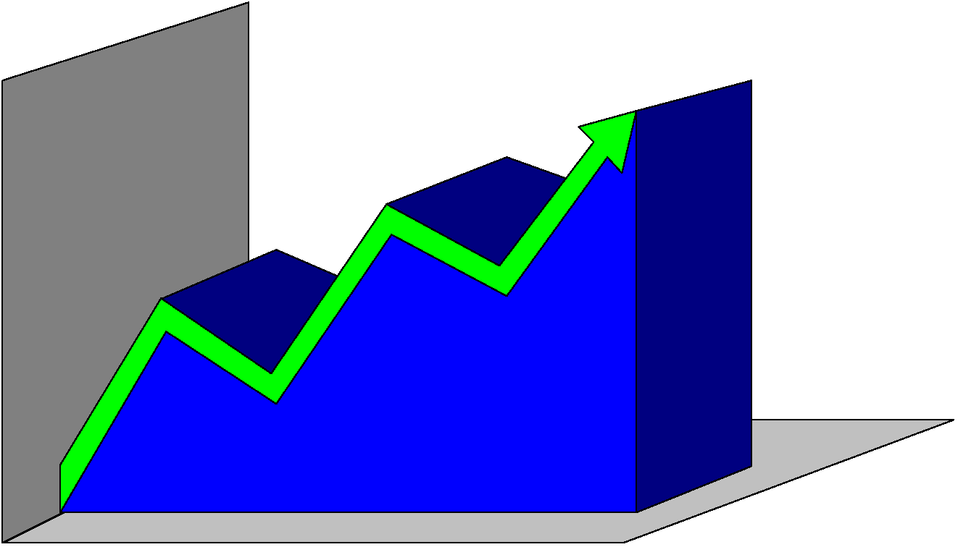





관리회계 - 항목 : 수익성 분석
세부항목 : 수익성 분석구조 및 다양한 보고서 기능
Page: 1-5
다차원 데이타분석
그래프 분석
쌍방향성 리포트
예외(Exception)리포팅
원본데이타에의 Drilldown
메일시스템과의 연결
리포트간 쉬운 이동
계층구조에 의한
쉬운 접근
리포트페인터(WYSIWYG툴)
다양한 리포팅툴 제공

Slide 34
관리회계 - 항목 : 대체 원가
세부항목 : 공정간 대체와 타계정 대체
기능설명
1. 공정간 대체
- 각 공정간에 대체여지에 대해 복수 개의 BOM과 Routing을 구성
- 각 공정간에 대체시 제품에 사용되는 수량구조를 자동선택 할수 있도록 경로를 지정 또는 매뉴얼로 선택가능
2. 타계정 대체
- 관리회계에서 계정지정 로직의 대체정의
- 선행조건과 대체필드 및 상수값 정의
- 제품원가계획에서 대체전략의 정의
3. 기타 타계정 대체
- 회계전표에서 계정범주내에서 계정대체
- 선급금에 대한 대체 조정계정 정의
- 받을어음에 대한 대체 조정계정 정의
- 어음전기에 대한 대체계정 정의
- 수취 및 발행에 대한 역분개 어음에 대한 대체조정계정 정의
- 고객에 대한 대체 조정계정 정의
- 구매처에 대한 대체 조정계정 정의
- 대체 조정계정 전기에 대한 정의
- 계정대체에 의한 수신은행 임시계정의 정의

Slide 35
관리회계 - 항목 : 구성형 원가
세부항목 : BOM이 완성되지 않은 상태에서 사전원가 계산의 가능
기능설명
1. BOM이 전혀 없는 상태에서도 사전원가 계산 지원 - 양적구조 없이 원가 추정
2. 리소스의 선택적 구성으로 추가적이거나 예외적인 상황에 바로 대응
3. BOM이 없는 상태에서의 다양한 사전원가 시뮬레이션
4. 사전원가를 위한 공식지원 가능
5. 리소스의 생성없이 바로 선택적으로 구성
6. 양적구조없이 바로 원가추정한 유사한 제품에 대한 복사 및 수정 가능
7. Activity, 외주가공, Process 등 다양한 사전원가 추정의 구성방법 제시
8. 추정된 원가 데이터에 대한 다양한 그래픽 지원
9. 신제품 또는 추가, 보조적인 원가추정에 적절한 툴의 지원

Slide 36
관리회계 - 항목 : 물류체인에 따른 원가 및 수익성 분석
세부항목 : Supply Chain에서 각각의 단계에 따른 Cost 분석 (제품별, 지역별, 모델별, 고객별로
수익성 분석가능)
Page: 1-1 (다음 페이지에 계속)
기능설명
1. 공급망 체인에 따른 단계별 원가에 신축적인 대응
2. APO와 ATP에서 Supply Chain Management에 대한 데이터 통합과 물류 중심적인 시간적, 활동적인 원가분석
3. 수익성회계 분류
- 실적원가 및 계획원가 / 기간별 이익 배부
  - 국가별, 제품별, 고객별, 기간별, 판매자별, 사업부별, 계정별 이익관리 (Navigation Characteristics)
  - 부분 또는 총원가 분석, CCA Variance / PC Variance 분석
  - 중간 또는 최종 판매 분석 / 영업’ 마케팅 계획 업무 영역과 interface
  - 조직 내’외부의 다양한 정보제공 기준에 따른 보고서에 대응 (GAAP, Business Area 등)
4. 판매계획과의 연계기능
  - 판매량, 매출액, 이익 등의 계획 스코프 결정 - 수익성 범위 수립기능
  - 단위 지역 또는 마케팅 에어리어, 엔터프라이즈 별 계획수립 - 수익성 단위 수립
  - 조직 절차에 따라 계층별, 형태별, 물품별, 그룹별 계획 수립 - 절차의 메뉴얼화
  - 판매예측에 대한 과거실적, 예측모델, 주요요소 등의 데이터 복사기능
  - 판매량에서 매출액을 산출

Slide 37
관리회계 - 항목 : 물류체인에 따른 원가 및 수익성 분석
세부항목 : Supply Chain에서 각각의 단계에 따른 Cost 분석 (제품별, 지역별, 모델별, 고객별로
수익성 분석가능)
Page: 1-2
기능설명
5. Supply Chain에 연계한 판매촉진 예산 작성 기능
- Sales & Promotion Budget: 광고, 할인, 거래조건 등의 예산 편성
(버전별 여러 계획 데이터의 저장 및 활용, 수익 단위의 임의 설정 가능)
  - Budget Status: 예산작성 및 승인후 수정 불가
  - Availability Check: 예산에서 사용될 자금의 가용성 여부 점검
  6. 물류 와 예산부서의 일치성
  - Billing Order 와 CO-PA의 자동전표 발생
  - 물류의 이동에 따른 FI, CO의 자동전표 발생
  - 예산 팀의 판매 관련계획 수립 및 영업 팀과의 호환 가능
  - 회계전표의 직접 CO-PA 입력 가능 (수익 단위의 구분 및 연결)

Slide 38
관리회계 - 항목 : 경영 관리 및 주요 성과 지표
세부항목 : 성과지표별 목표 설정과 실적차이에 대한 분석가능
Page: 1-1 (다음 페이지에 계속)
기능설명
1. 재무성과 측정지표
- OPPR: 영업이익 (Operating Profit)
- OPEX: 영업경비 (Operational Expenses)
- CF: 현금흐름 (Cash Flow)
- ROI: 투자회수 (Return on Investment)
- ROCE: 투입자본 대비 수익 (Return on Capital Employed)
- ROA: 영업자산 대비 수익 (Return Operational Assets)
- NOPAT: 세후 순 영업이익 (Net Operating Profit)
- RI: 잉여 수입 (Residual Income)
- EVA: 경제적 부가가치 (Economic Value Added)
- CFROI: 현금흐름 투자 대비 수익 (Cash Flow Return on Investment)
- DCF: 할인된 현금흐름 (Discounted Cash Flow)

Slide 39
관리회계 - 항목 : 경영 관리 및 주요 성과 지표
세부항목 : 성과지표별 목표 설정과 실적차이에 대한 분석가능
(다음 페이지에 계속) Page: 1-2
기능설명
2. 재무성과 측정지표의 적용방식
- 경영진의 주요 수치별 목표값의 설정
- 현업 매니져가 상위 목표값을 하위 목표값으로 세분
- 실적대비 FRM 목표값 비교를 통한 성과 측정
- 매니져의 가변 급여 요소
- FRM 산출에 사용한 대차대조표 계정에 끼친 현업 매니져의 역할 정량화
- 업계 및 경쟁사 비교에 FPM 사용
3. 경영분석 기능의 지원
- SAP의 SEM-CPM Module은 VBM (Valued Based Management) Process중에서 가장 핵심적이라고 할수있는
성과관리 측면에서 다양한 기법을 지원한다.
- 기업의 전략목표의 달성수준을 지속적으로 감시할수 있는 산업별 Template KPI를 제공
- 다양한 Visual Template를 이용하여 사용자의 요구에 맞게 디자인하여 KPI를 지속적으로 감시, 관리 지원
- 전략적 성과 지표 내용구축 및 제공 - CPM Module은 ERP의 Transaction System과 연계된 Balanced Scorecard
를 구축하기 위해 개발된 모듈로서 재무, 고객, 내부 프로세스, 학습 및 성장이라는 Balanced된 가치동인 및
성과지표를 관리할수 있다.

Slide 40
관리회계 - 항목 : 경영 관리 및 주요 성과 지표
세부항목 : 성과지표별 목표 설정과 실적차이에 대한 분석가능
Page: 1-3
기능설명
4. 운영계획평가 및 중점관리지표 분석 - KPI 분석을 통한 조직단위별 성과측정기능 지원
- 기업의 최상위 레벨에서 해당기업의 Visioning 작업이 이루어지면 하위조직의 각 레벨에서 CSF를 정의 하게 된다.
- 각각의 CSF는 조직단위별 KPI로 구성된 Value Tree와 Mapping하여 해당조직 또는 개인이 기업에 기여한 정도를
Scorecard에 수치로 집계할수 있도록 한다.
- 이렇게 유기적으로 결합된 Scorecard는 조직 최상위 레벨에서 아래로는 특정개인에 이르기까지 구성할수 있으며
기업의 상황에 따라 적절한 Level down 정의가 필요하다.
- SAP R/3의 각 Sub-module에서 Real time으로 집계되는 각종의 물류적 혹은 재무적 정보는 즉각적으로
SEM-CPM Module에 반영되어 신뢰할수 있는 KPI로 성과측정을 하고 평가, 보상 할수있는 체계를 지원한다.
- ERP System의 각 Sub module에서 통합되고 관리되는 각종의 지표들에 대한 Real time 집계는 전략적인 기업의
목표와 운영레벨의 Data의 통합을 이루어 민감한 부문의 KPI를 집중 관리함으로써 기업 목표달성에
근접할수있다.

Slide 41

각 손익단위별
성과지표 측정:
제반 관련 KPI에 관한
최신 정보 제공
관리회계 - 항목 : 이익센터 관리
세부항목 : 각 Profit Center별로 성과지표와 연계해서 목표를 설정하고, 실적차이에 대한 분석가능
금융/
상품 시장
고객
공급업체
경쟁사
Aktie
Cust. C
Cust. A
Cust. B
외부 KPIs
내부 KPIs
1995
1996
1997
자원,
재무 실적
조직
제품
전략
Notes:
16

Slide 42
관리회계 - 항목 : 이익센터 관리
세부항목 : 책임단위 구분
기능설명
가. Profit Center, Cost Center를 이용한 책임단위 설정 및 변경
- 팀별, 부서별, 비용 발생처와 수혜 부서를 입력하여 각각 이익센터 와 원가 센터를 관리할수 있다.
- 원가센터나 이익센터는 인사조직과는 별개로 운영할수 있다.
- 사용자가 생성하거나 변경이 용이하며, 변경시 각 필드에 따른 이력관리가 제공된다.
- 원가의 발생 및 귀속이 전사적인 통합 체제로 구성되며, 원가센터 와 이익 센터에 동시에 기표 된다.
- 센터의 변경, 분리, 기능정지 등에 따른 데이터가 자동으로 연결되고 배부되어 질수 있다.
- 책임자의 교체, 계층구조의 변경 등에 사항에 대한 이력관리 기능 제공
- 원가센터와 이익센터는 자금센터나 작업공정 등과 연결되어 실시간 정보를 제공한다.

Slide 43
관리회계 - 항목 : 이익센터 관리
세부항목 : 이익단위 관리
기능설명
나. 이익단위에 대한 계층구조 설정
1) 조직별 수익부서 와 지원 부서로 그룹핑
- 조직별 원가센터 및 이익센터는 회사그룹별, 회사별, 사업부별, SBU별, 공장별, 부서별, 하부 팀별 등으로
구성할수 있으며 각각 구성된 단위 센터를 상’하위 계층구조로 사용자가 쉽게 생성, 변경 할수 있다.
2) 제품별 계층구조에 따라 그룹핑
- 제품은 제품별, 유형별 형태에 따라 물류의 Product Hierarchy 를 구성하고 있으며 Material Master에
기재된 이익센터에 그 Transaction이 자동 기표 되어지며, 물류에서 Transaction을 일으킬때
각기 이동형태에 따른 Movement type을 가지고 있으며, 이 Movement type과 Material type등의 요인이
혼합되어져 미리 정의된 계정이 다시 원가센터와 이익센터에 정보를 연결한다.
- 그러므로 이익센터나 원가센터의 계층구조를 물류의 계층구조와 일치시키지 않더라도 그 Transaction의
결과치는 자동으로 기표되어진다.

Slide 44
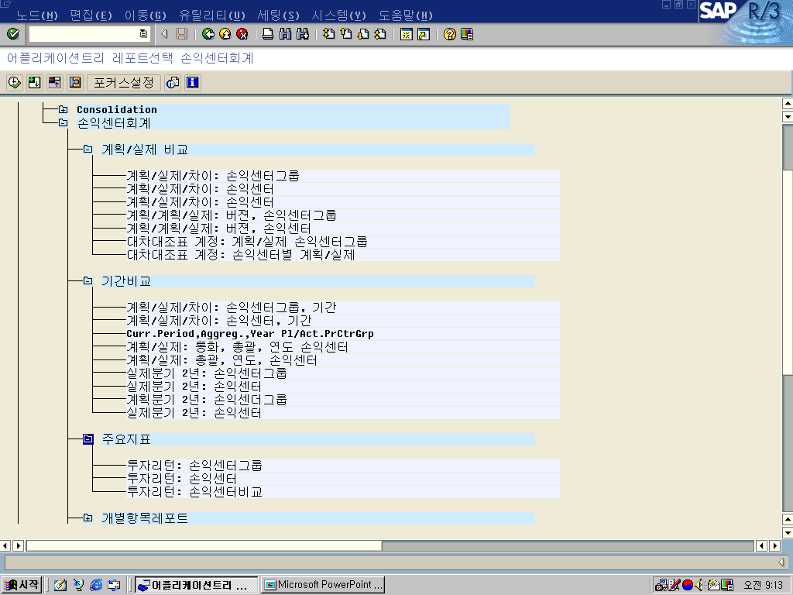
관리회계 - 항목 : 이익센터 관리
세부항목 : 책임단위별 수익 및 비용
기능설명
가. 책임단위별 손익계산서 항목에 대한 재무정보 제공
- 책임단위별로 시스템에서 기본적으로 제공하는
재무정보는 우측화면과 같이 나타난다.
- 책임단위별로 재무정보는 물류 및 자금, 일반경비
등의 전사적인 Transaction이 발생되는
부분에 대하여 자동 기표된다.
- 필요시에 사용자가 임의로 레포트를 쉽게
생성할수 있도록 레포트 페인터 기능과
레포트 트리 형식을 제공한다.

Slide 45
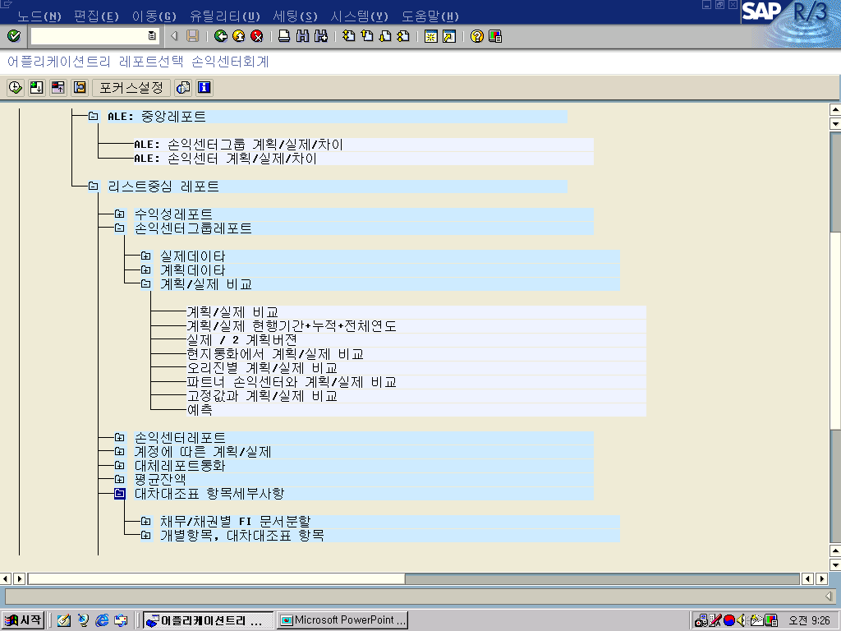
관리회계 - 항목 : 이익센터 관리
세부항목 : 책임단위별 수익 및 비용
기능설명
나. 책임단위 변경에 따른 계정관리 및 비용집계
- 책임단위 변경에 따라 데이터는 새로 변경된
책임단위에 따라 자동으로 연결 기능을
설정 할수 있다.
- 변경에 따른 이력관리 기능 제공
- 책임단위가 기능이 정지되면 그 책임단위에
Block기능을 설정하고 신규 책임단위로
계정 정보가 연결되도록 정의 할수 있으며
신규 책임단위가 둘이상인 경우
배부 사이클을 실행하면 배부 될수 있다.
- 우측 화면은 계정에 관련정보를 볼수 있도록
SAP에서 기본적으로 제공되는 레포트 이다.

Slide 46
관리회계 - 항목 : 이익센터 관리
세부항목 : 공통비 배부기준 설정
기능설명
가. 공통비 배부에 대한 계정별 다양한 배부기준 설정
- 다양한 간접비 배부기능 제공
Accrual 계산, 1차요소 배부, 2차요소 배부 등
- 다양한 배부기준율을 정의하는 것이 가능하며, 물류 정보 시스템으로 부터 실시간 인터페이스 받는것이 가능
- 다양한 배부대상: 코스트 센터, 내부 오더, 프로세스, 수익성 분석 단위 등
- 원가계산표, Process Template를 이용한 간접비 계산
- 기간별 배부키의 자유로운 정의가 가능하여 계절적 변화요인에 기인한 배부키를 정의하거나
실제 작업일 또는 실제 작업시간 등 에 따른 기간적 자동배부가 가능함
- 계획과 실적이 동일한 배부 구조로 일관성이 있음
- 기본 배부 파라메터는 Sender 와 Receiver, 배부기준 등으로 사용자가 쉽게 사용
나. 책임단위별 공통비 배부 지원
- 수익성 분석 영역과 손익센터에서의 배부
- 이익센터의 기본적인 공통비 배부 기능은 코스트 센터 영역과 동일함
- Receiver를 사용자가 보고자 하는 수치영역 (Key Figure 또는 Value Field)로 도출될수 있음
- 배부기준은 실제 발생되는 계정값을 이용하여 배부도 가능함

Slide 47
관리회계 - 항목 : 이익센터 관리
세부항목 : 대차대조표에 대한 책임단위별 구분
기능설명
가. 자산, 부채, 자본 항목의 책임단위별 구분 가능
- 자산, 부채, 자본 및 각 세부 항목별 구분이 사업부 단위 및 공장 단위, 이익센터 단위 등으로 가능
나. 공통자산에 대한 배부
- 다양한 배부기준 및 배부 기능 제공
다. 공통부채에 대한 배부
- 다양한 배부기준 및 배부기능 제공
라. 책임단위별 공통자산, 부채 배부 자동 지원
- 여러가지 배부기준 및 배부 기능이 제공 되는데, 이러한 요소를 조합하여 사이클을 한번 생성하면
생성후 배부시에는 사이클만 실행하면 자동 배부된다.

Slide 48


관리회계 - 항목 : 이익센터 관리
세부항목 : Transaction Data를 Profit Center별로 배분 / 집계하기 위한 기준설정
책임단위별 수익성 분석 : CO-PCA
각 손익단위별 배부 및 집계
그룹화된 손익단위의 설정
손익센터별 계획 대비 실적 비교
각 계정별 요소별 평가 범주별 . 시뮬레이션
그룹별
법적목적
책임단위별
Group
회사1
회사2
회사3
회사4
다각적 통화지정 가능
이전가격 지원
Transfer Price
Profit Center 1
Profit Center 2

